Slide 1
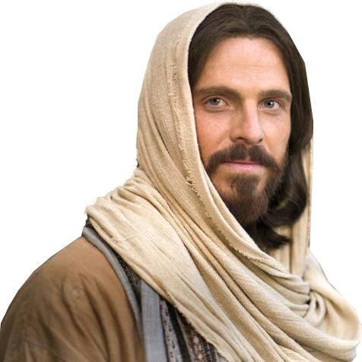
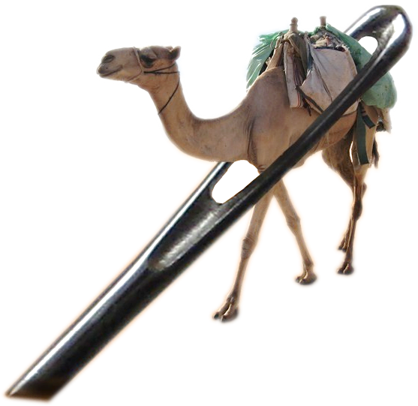
28th Sunday in Ordinary Time - Year B
Chúa Nhật 28 Thường Niên Năm B
14/10/2018
Hùng Phương & Thanh Quảng thực hiện

Slide 2
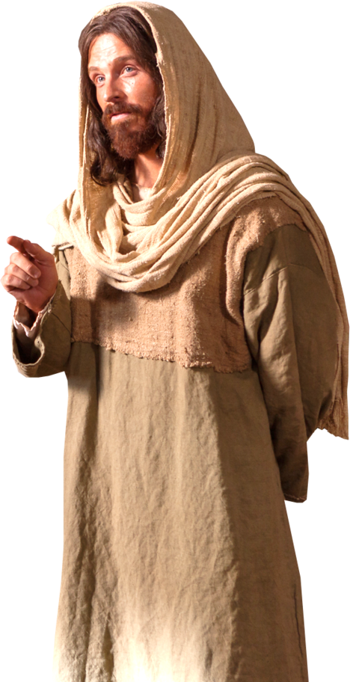
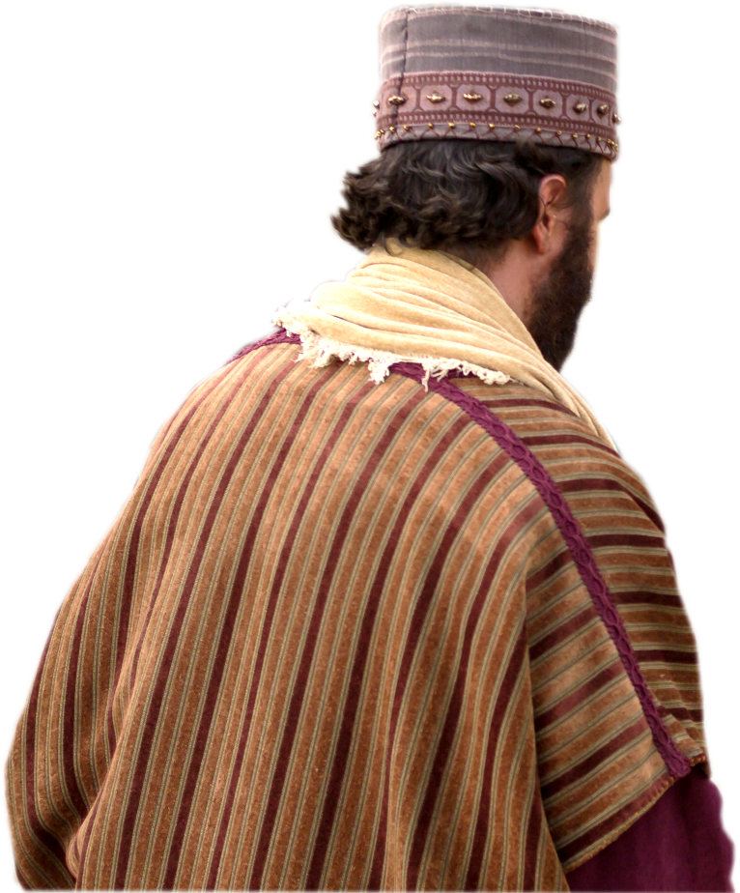
28th Sunday in Ordinary Time - Year B
Chúa Nhật 28 Thường Niên Năm B
14/10/2018

Slide 3
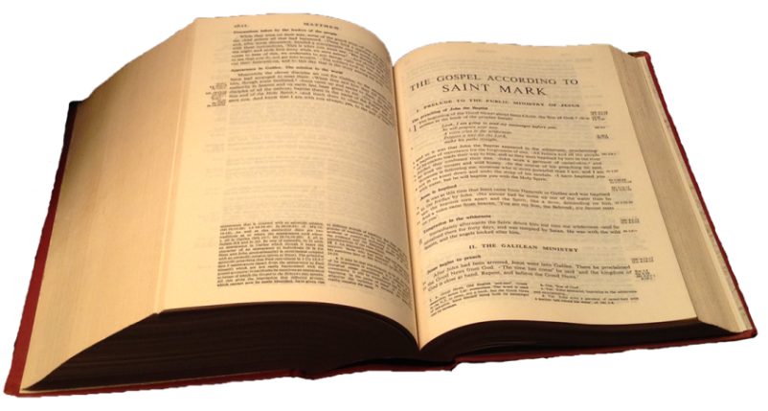
Gospel
Mark
10:17-30
Phúc Âm theo Thánh Máccô
10:17-30

Slide 4
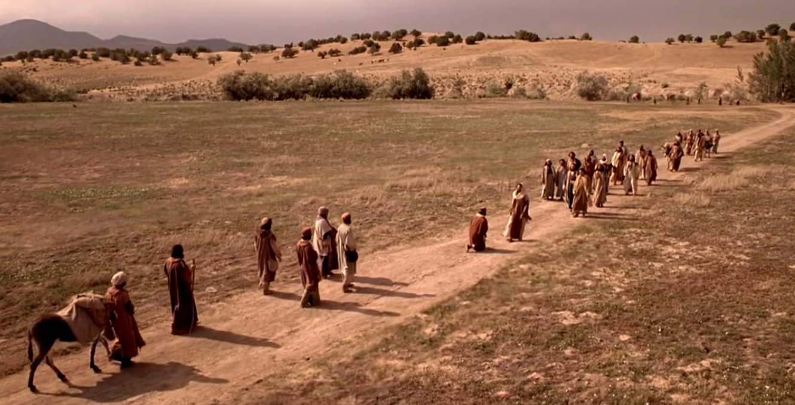
Jesus was setting out on a journey
when a man ran up,
Khi ấy, Đức Giê-su vừa lên đường,
thì có một người chạy đến,

Slide 5
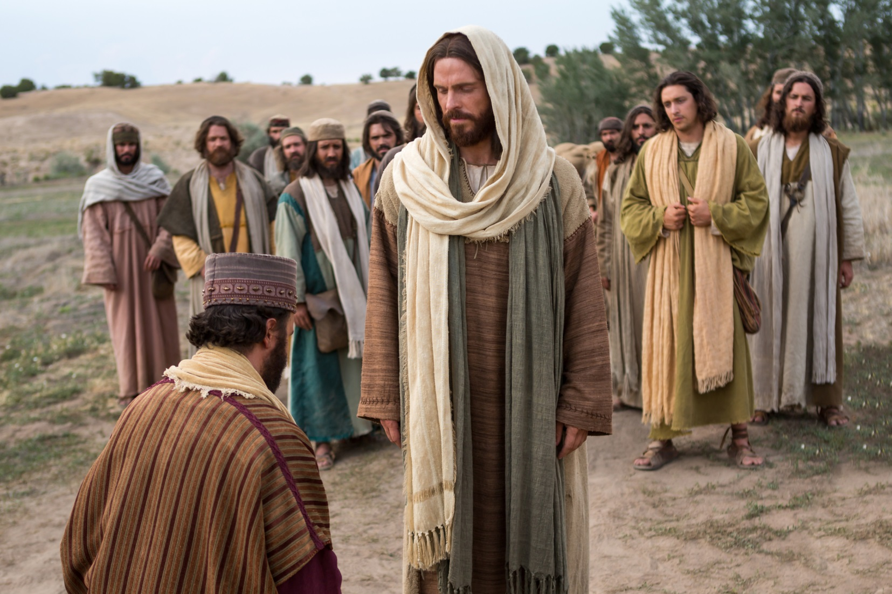
knelt before him and put this question to him, ‘Good master, what must I do to inherit eternal life?’
quỳ xuống trước mặt Người và hỏi: "Thưa Thầy nhân lành,
tôi phải làm gì để được sự sống đời đời làm gia nghiệp?"

Slide 6
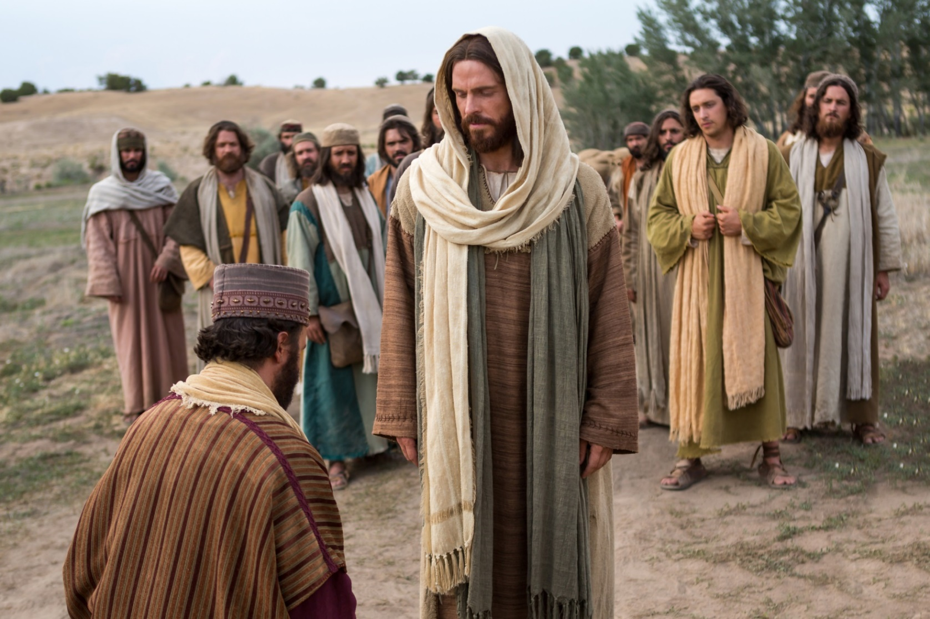
Jesus said to him, ‘Why do you call me good?
No one
is good but God alone.
Đức Giê-su đáp:
"Sao anh nói tôi là nhân lành? Không có ai nhân lành cả,
trừ một mình Thiên Chúa.

Slide 7
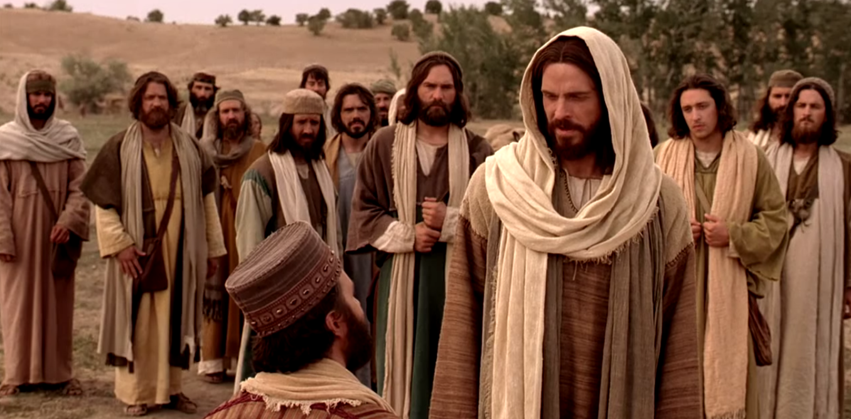
You know the commandments: You must not kill; You must not commit adultery;
Hẳn anh biết các điều răn:
Chớ giết người, chớ ngoại tình,

Slide 8
You must not steal; You must not bring false witness; You must not defraud; Honour your father and mother.’
chớ trộm cắp, chớ làm chứng gian,
chớ làm hại ai, hãy thờ cha kính mẹ."

Slide 9
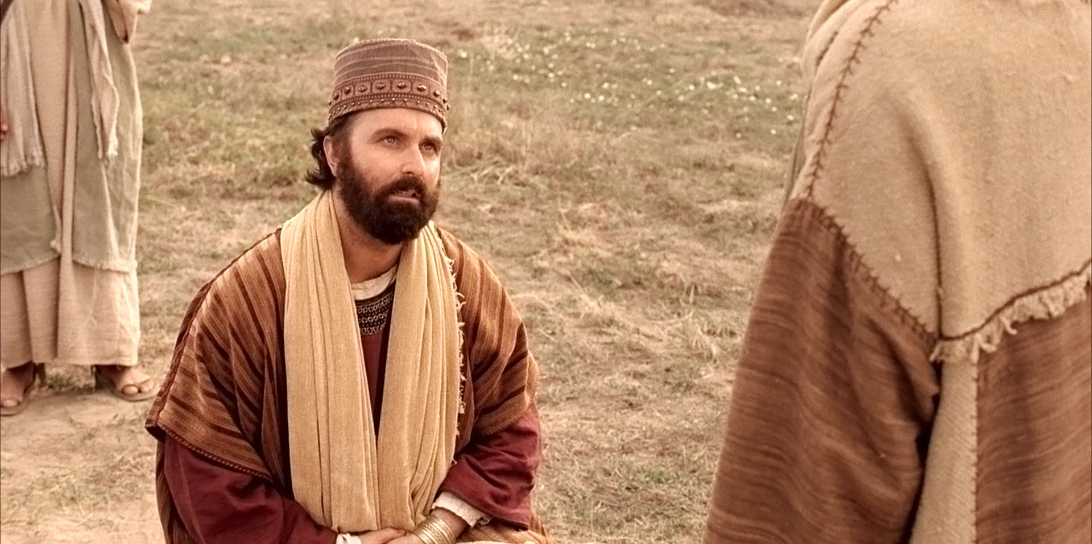
And he said to him, ‘Master, I have kept all these from my earliest days.’
Anh ta nói: "Thưa Thầy, tất cả những điều đó, tôi đã tuân giữ từ thuở nhỏ."

Slide 10
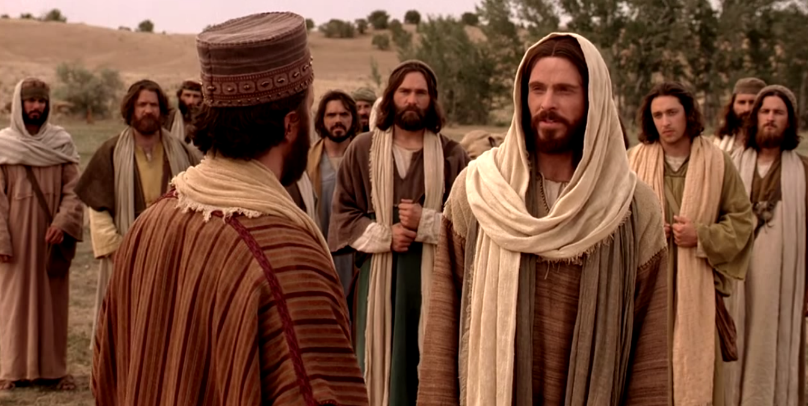
Jesus looked steadily at him
and loved him, and he said,
Đức Giê-su đưa mắt nhìn anh ta
và đem lòng yêu mến. Người bảo anh ta:

Slide 11
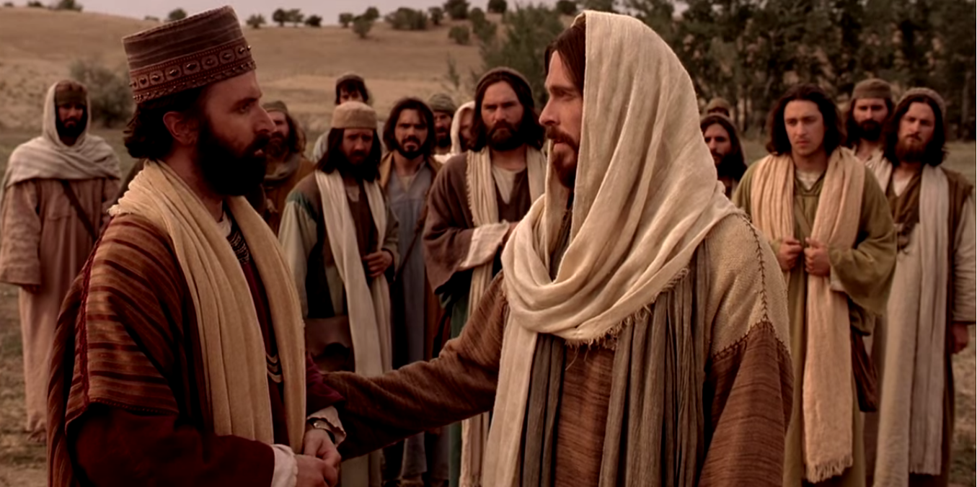
‘There is one thing you lack. Go and sell everything you own and give the money to the poor, and you will have treasure in heaven; then come, follow me.’
"Anh chỉ thiếu có một điều, là hãy đi bán những gì anh có mà cho người nghèo,
anh sẽ được một kho tàng trên trời.
Rồi hãy đến theo tôi."

Slide 12
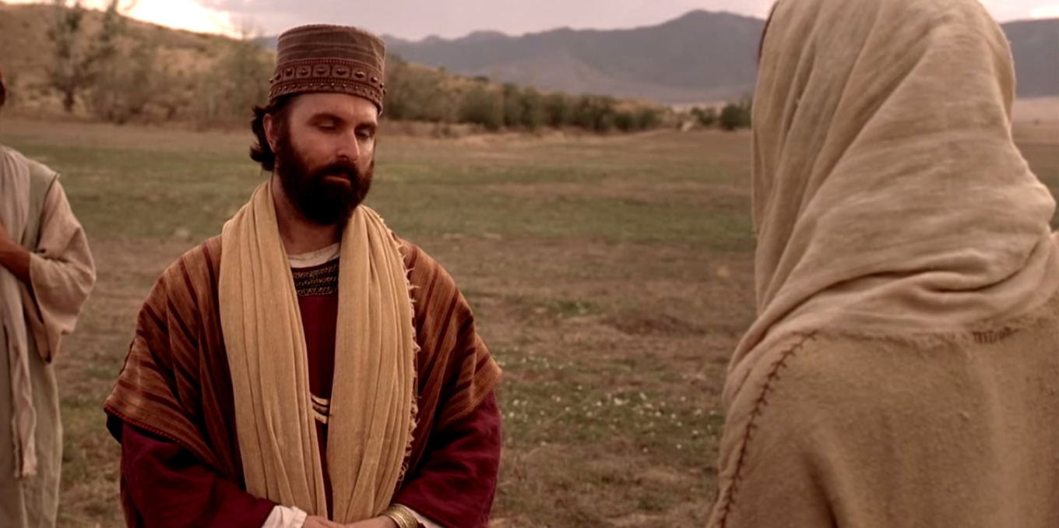
But his face fell at these words
and he went away sad,
for he was a man of great wealth.
Nghe lời đó, anh ta sa sầm nét mặt và buồn rầu bỏ đi, vì anh ta có nhiều của cải.

Slide 13
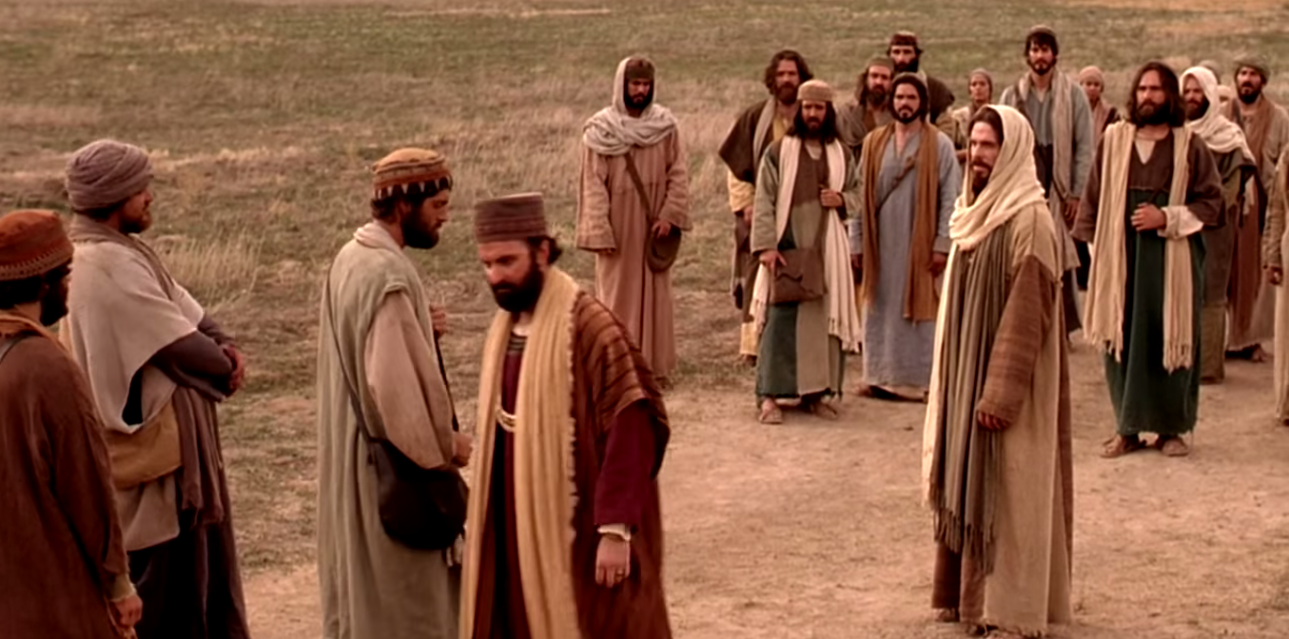
Jesus looked round and said to his disciples, ‘How hard it is for those who have riches to enter the kingdom of God!’
Đức Giê-su rảo mắt nhìn chung quanh,
rồi nói với các môn đệ: "Những người có của thì khó vào Nước Thiên Chúa biết bao!"

Slide 14
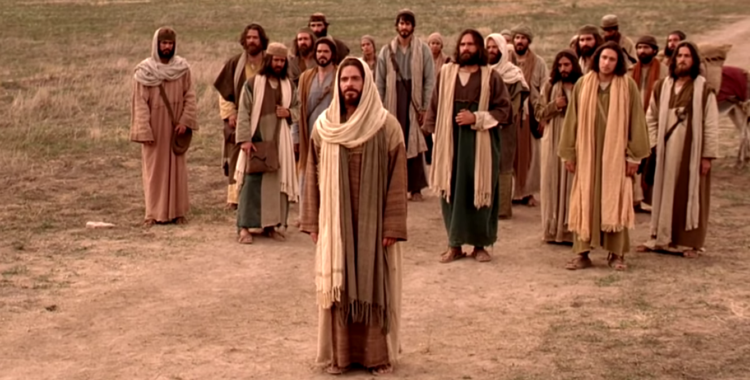
The disciples were astounded by these words, but Jesus insisted, ‘My children,’ he said to them, ‘how hard it is to enter the kingdom of God!
Nghe Người nói thế, các môn đệ sững sờ. Nhưng Người lại tiếp: "Các con ơi, vào được Nước Thiên Chúa thật khó biết bao!

Slide 15
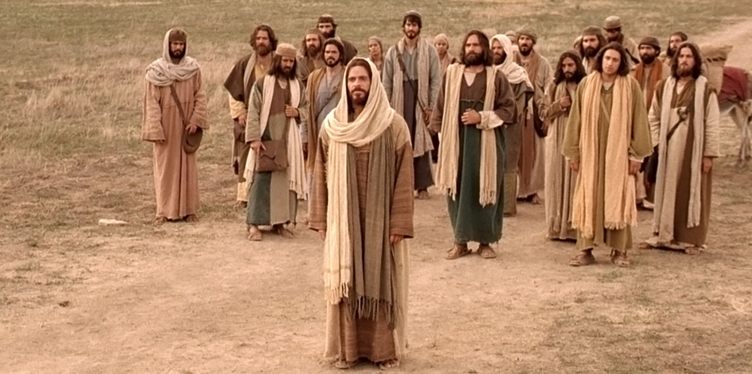
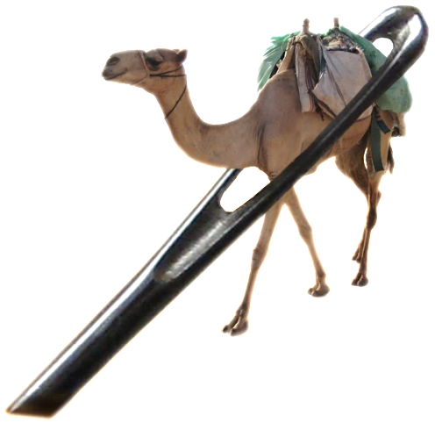
It is easier for a camel to pass through the eye of a needle than for a rich man
to enter the kingdom of God.’
Con lạc đà chui qua lỗ kim còn dễ hơn người giàu vào Nước Thiên Chúa."

Slide 16
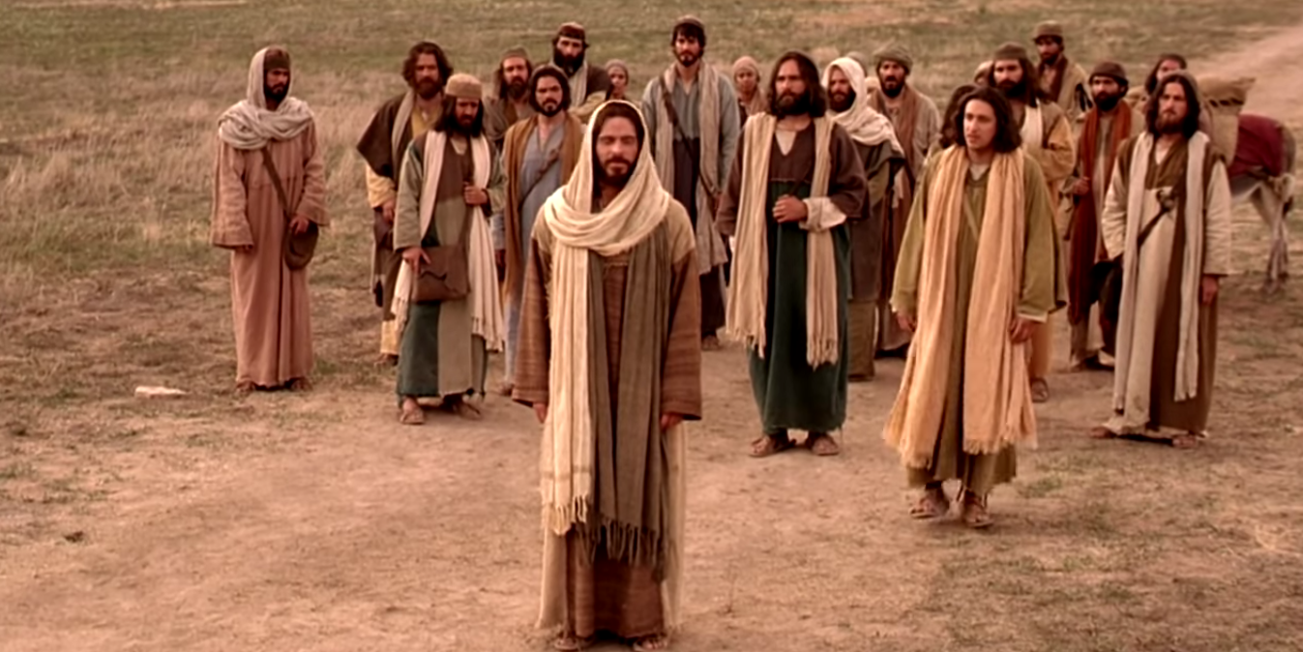
They were more astonished than ever. ‘In that case’ they said to one another, ‘who can be saved?’
Các ông lại càng sửng sốt hơn nữa và nói với nhau: "Thế thì ai có thể được cứu?"

Slide 17
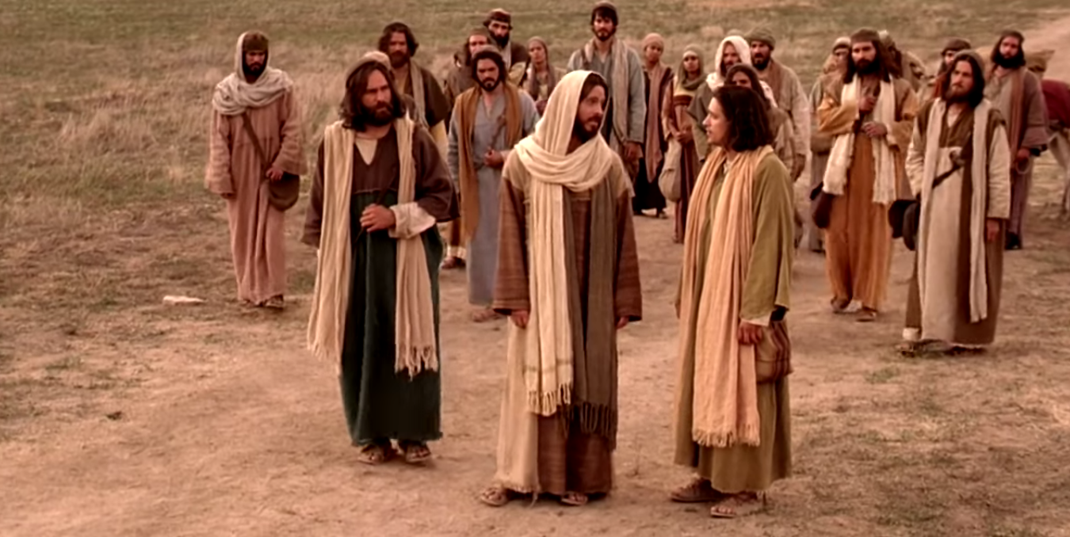
Jesus gazed at them. ‘For men’ he said, ‘it is impossible, but not for God: because everything is possible for God.’
Đức Giê-su nhìn thẳng vào
các ông và nói: "Đối với loài người thì không thể được, nhưng đối với Thiên Chúa thì không phải thế, vì đối với Thiên Chúa mọi sự đều có thể được."

Slide 18
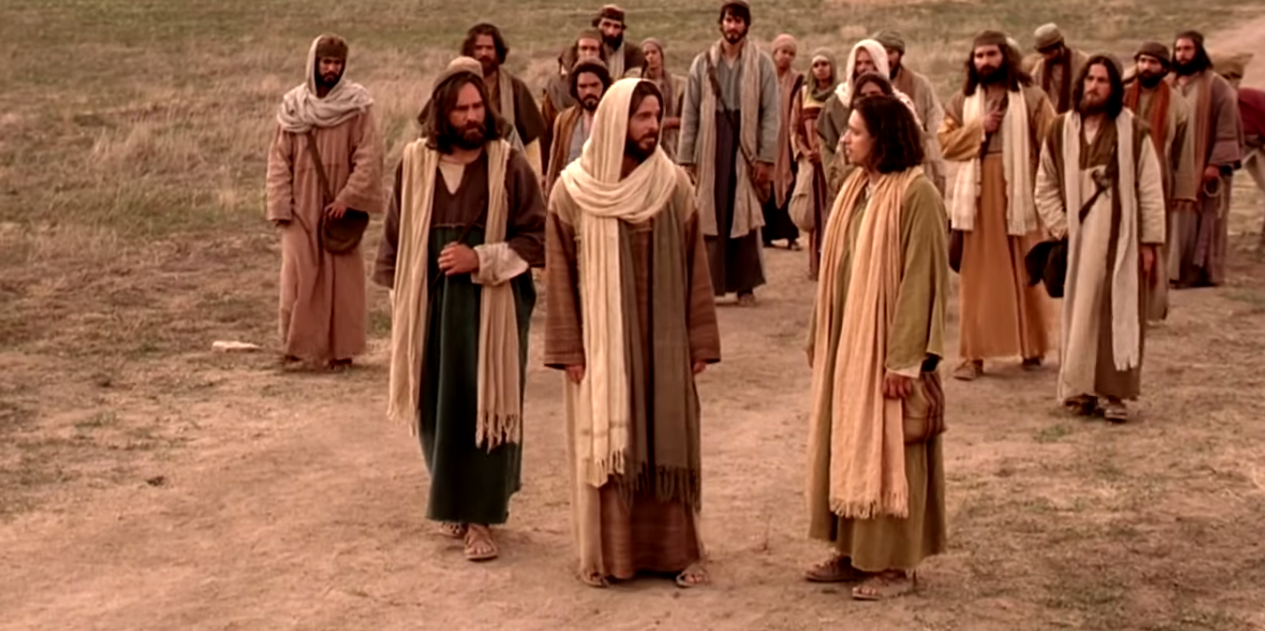
Peter took this up. ‘What about us?’
he asked him. ‘We have left everything
and followed you.’
Ông Phê-rô lên tiếng thưa Người:
"Thầy coi, phần chúng con, chúng con đã bỏ mọi sự mà theo Thầy!"

Slide 19
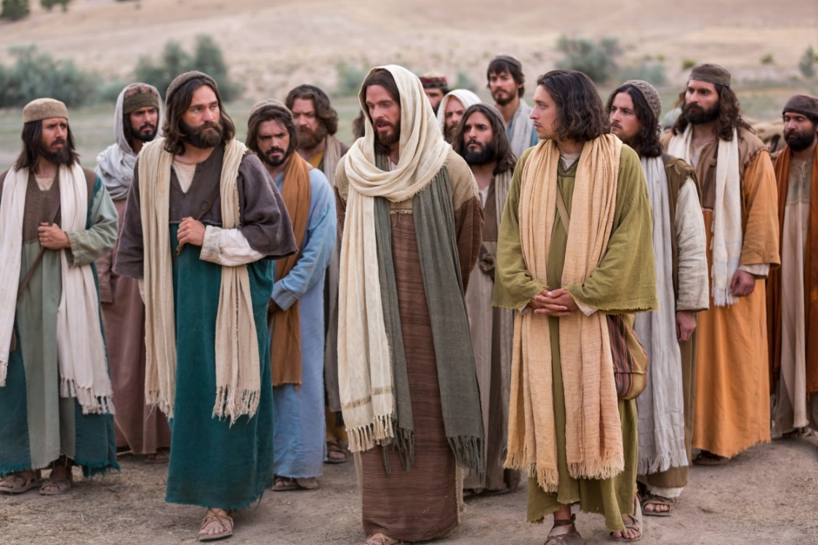
Jesus said, ‘I tell you solemnly, there is no one who has left house, brothers, sisters, father, children or land for my sake and for the sake of the gospel who will not be repaid a hundred times over,
Đức Giê-su đáp:
"Thầy bảo thật anh em: Chẳng hề có ai bỏ nhà cửa, anh em, chị em,
mẹ cha, con cái
hay ruộng đất,
vì Thầy và vì Tin Mừng,

Slide 20
houses, brothers, sisters, mothers, children and land – not without persecutions – now in this present time and, in the world to come, eternal life.’…
mà ngay bây giờ, ở đời này, lại không nhận được nhà cửa, anh em, chị em, mẹ, con hay ruộng đất, gấp trăm, cùng với sự ngược đãi, và sự sống vĩnh cửu ở đời sau….

Slide 21
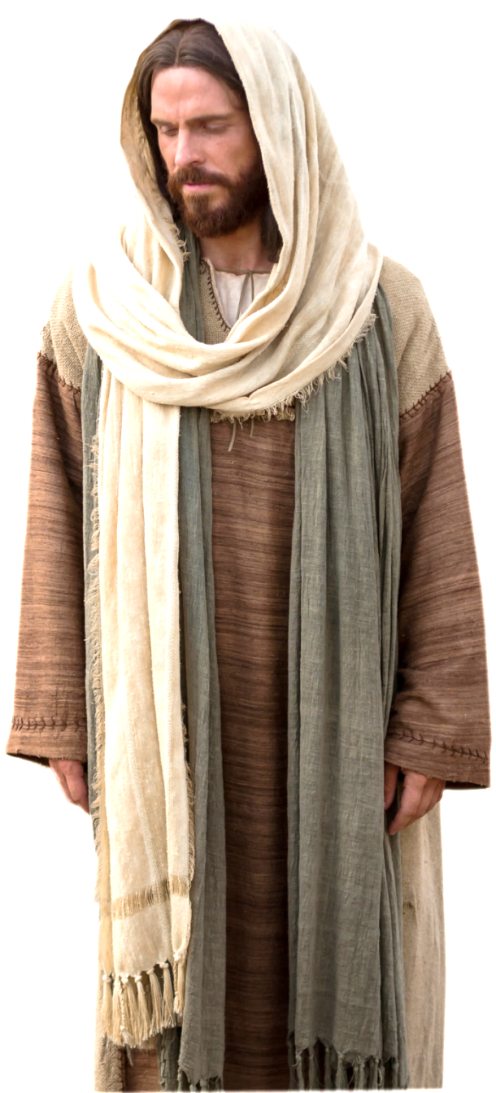
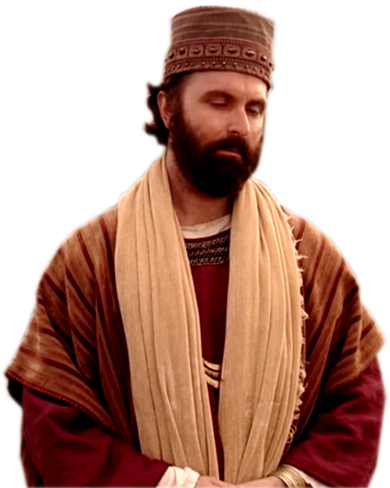
28th Sunday in Ordinary Time - Year B
Chúa Nhật 28 Thường Niên Năm B
14/10/2018

Slide 22
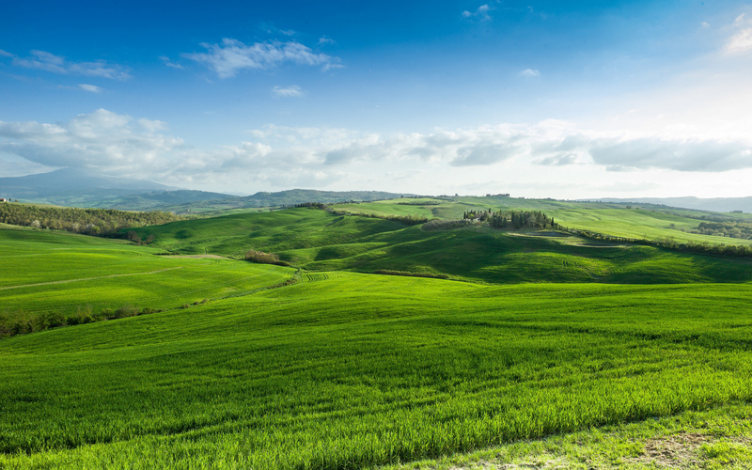
Chúa Nhật 28 Thường Niên Năm B
28th Sunday in Ordinary Time - Year B
14/10/2018

